Slide 1
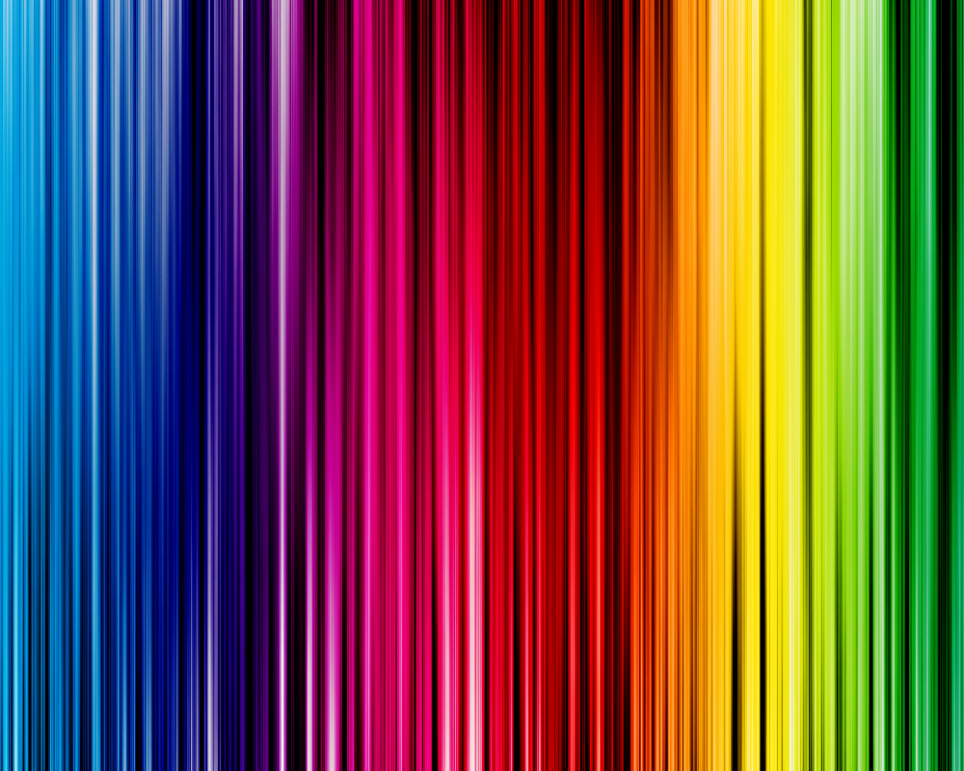

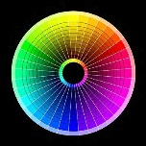


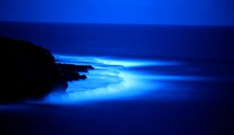
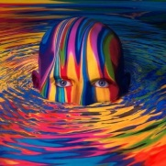

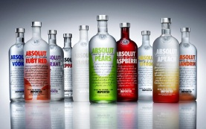


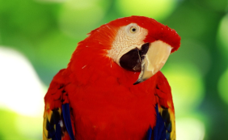
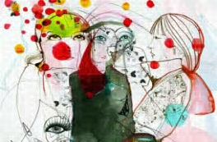



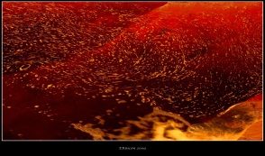

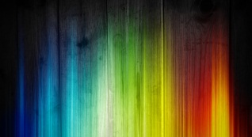

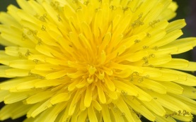
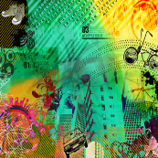
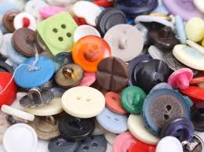
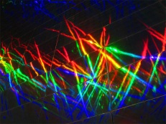
INTRODUCCIÓN
Teoría del Color
COLORES PRIMARIOS
COLORES SECUNDARIOS
COLORES TERCIARIOS
COLORES CUATERNARIOS
COLORES ANÁLOGOS
COLORES ARMÓNICOS
COLORES OPUESTOS
COLORES CONTRASTANTES
RELACIONES

Slide 2

El color es una sensación que producen los rayos luminosos
en los órganos visuales y que es interpretada en el cerebro.
Se trata de un fenómeno físico-químico donde cada color
depende de la longitud de onda.

Slide 3
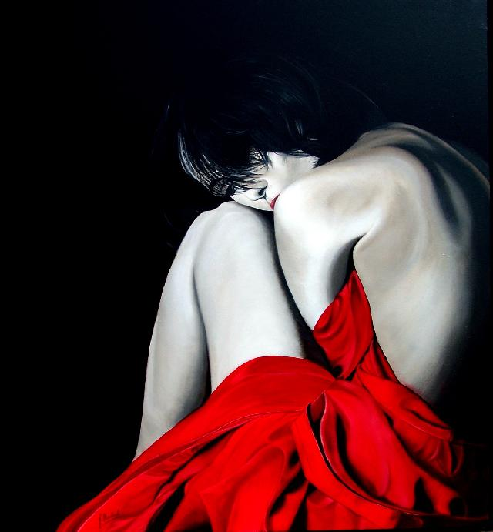

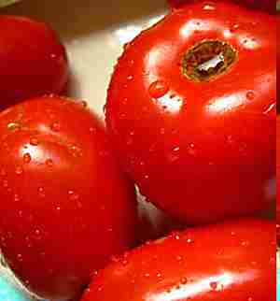
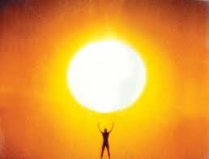
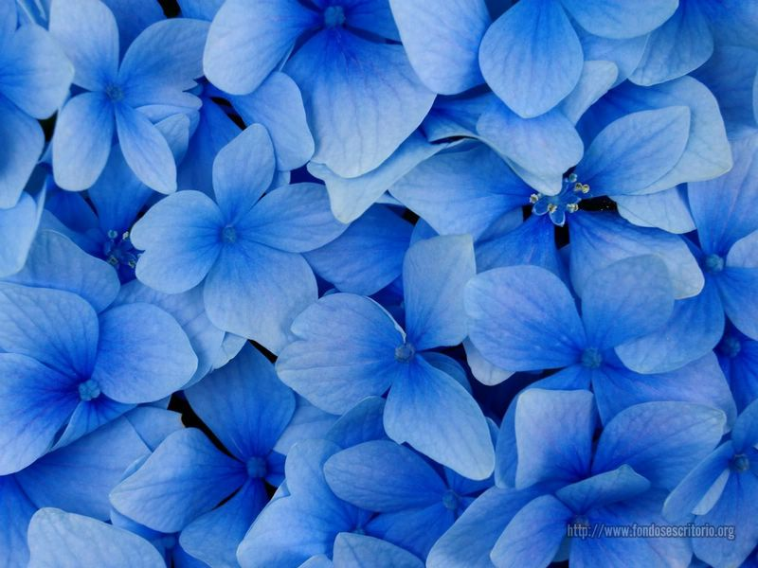

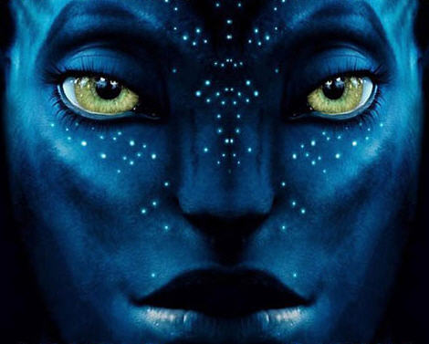


Colores Primarios
Son los colores básicos, sobre los cuales el sentido de la vista construye perceptualmente la organización de los esquemas cromáticos, son los elementos de lo que vemos una vez que en el campo visual aparecen los colores.
Amarillo
Azul
Rojo

Slide 4
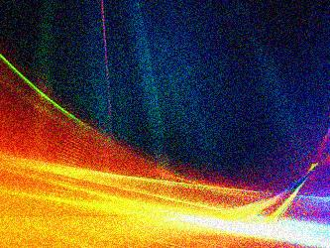
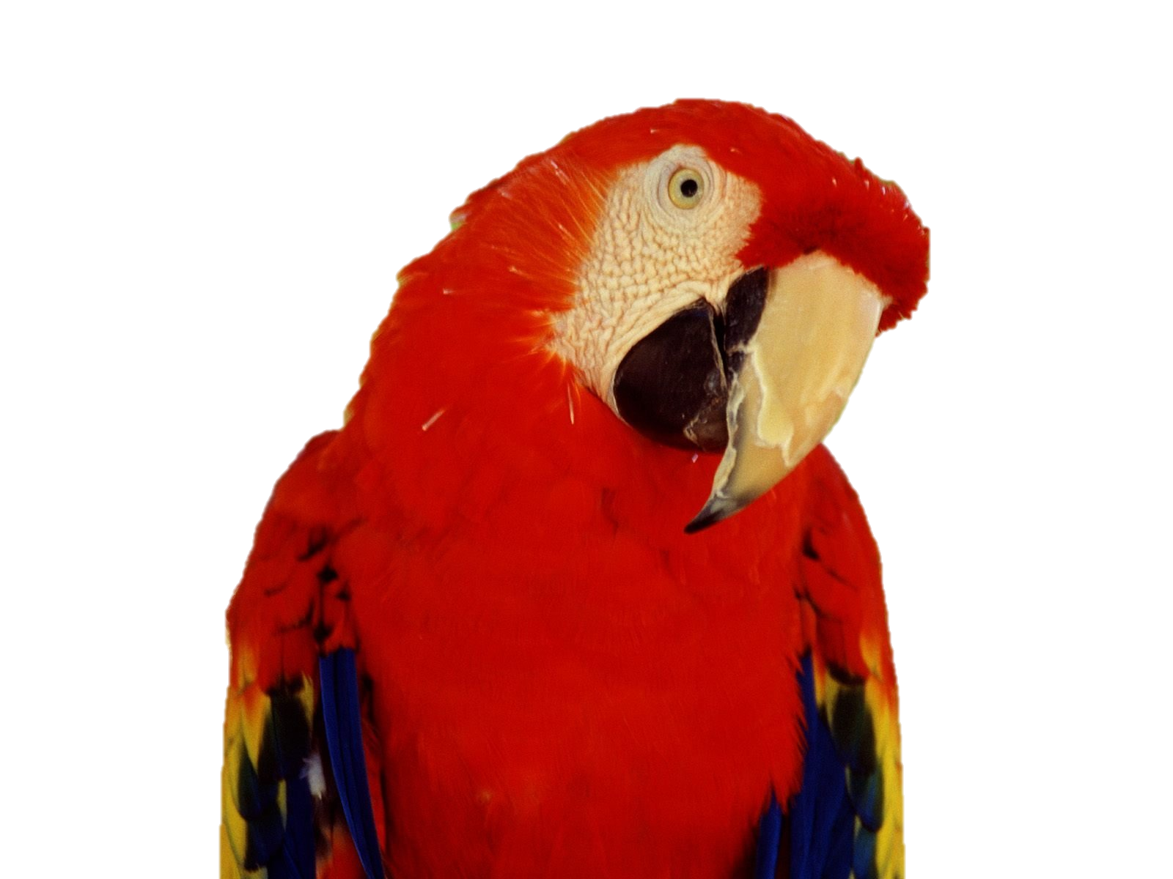

Slide 5
Colores Secundarios
Son los colores resultantes de la mezcla de dos colores primarios, en iguales proporciones a nivel visual mas no en igual cantidad de pigmento cuando se están preparando.
Amarillo
Azul
Rojo
Azul
Rojo
Amarillo
Verde
Violeta
Naranja

Slide 6
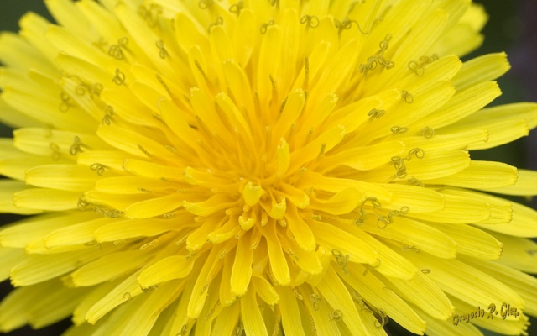

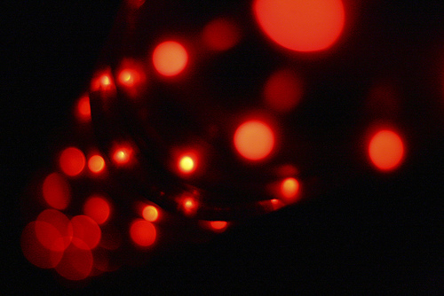
Mezclas
Naranja
Amarillo
Rojo

Slide 7
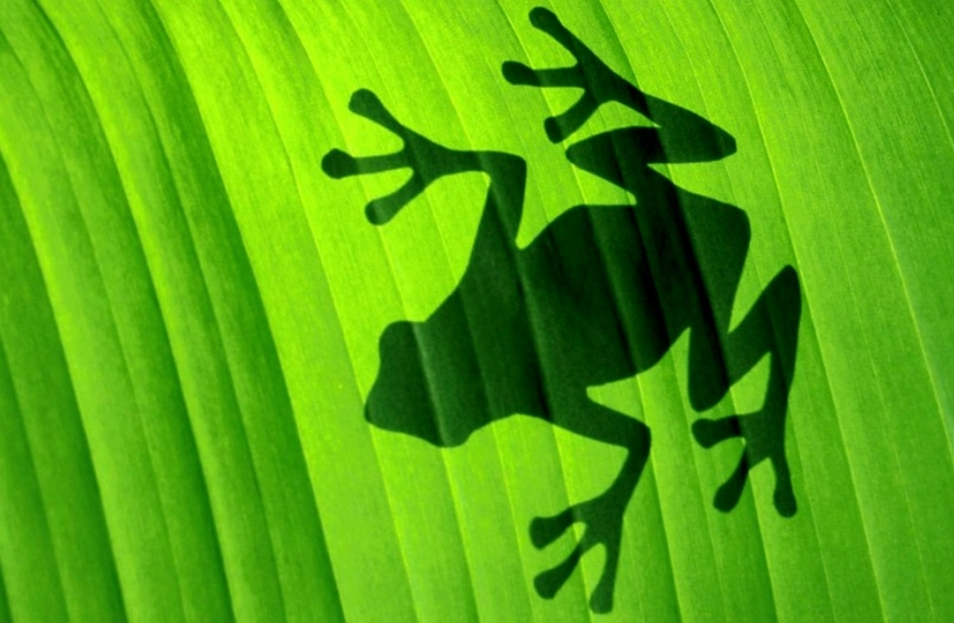

Mezclas
Verde
Amarillo
Azul

Slide 8
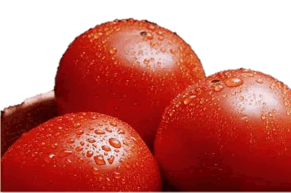
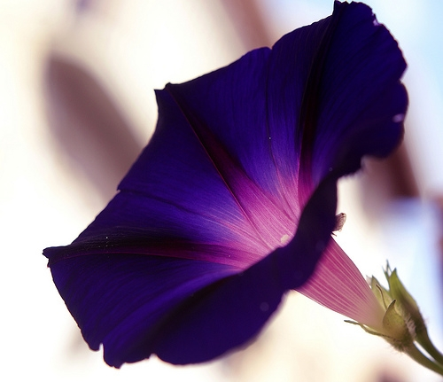
Mezclas
Violeta
Rojo
Azul

Slide 10
Colores Terciarios
Son los colores resultantes de la mezcla de un color primario con un secundario
Amarillo
Verde
Amarillo Verdoso
Azul
Verde
Azul Verdoso
Azul
Violeta
Azul Violeta
Rojo
Naranja
Rojo Naraja
Amarillo
Naranja
Amarillo Naranja

Slide 11
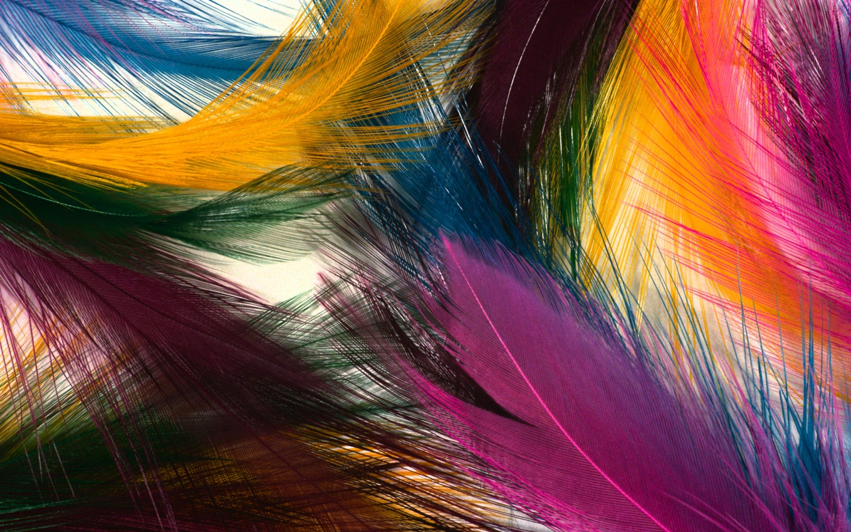

Slide 12
Colores Cuaternarios
Mezcla de un color secundario con un color terciario o la mezcla de dos colores secundarios entre si.
Verde Secundario
Amarillo Terciario
Verde Neutro
Naranja Secundario
Azul Terciario
Naranja Neutro
Violeta Secundario
Rojo Terciario
Violeta Neutro

Slide 13
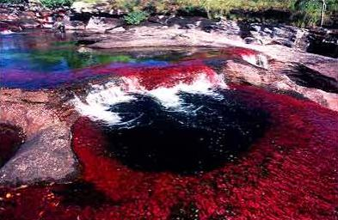

Slide 14
Colores Análogos
En el circulo cromático combinación de colores en intervalos de 2 en 2 por ejemplo rojo y amarillo.
Amarillo
Amarillo Naranja
Amarillo con inclinación Naranja
Azul
Azul Violeta
Azul con inclinación Violeta
Rojo
Rojo Naranja
Rojo con inclinación Naranja

Slide 15
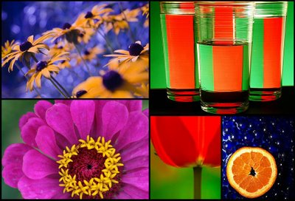

Slide 16
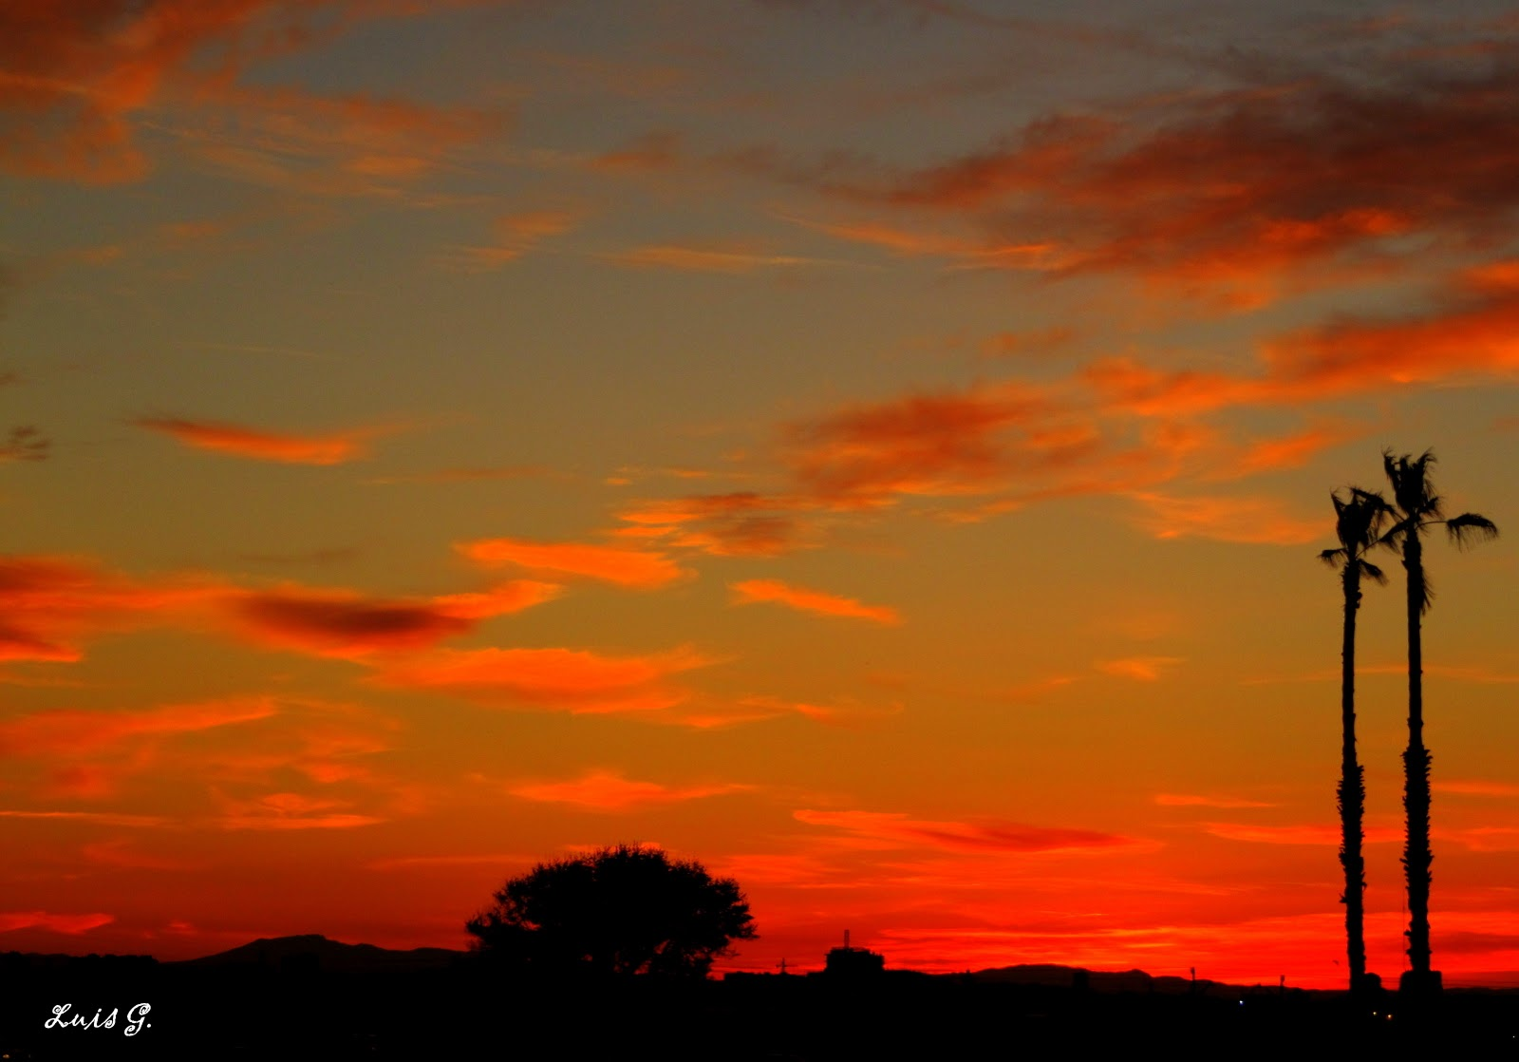
Colores Armónicos
En el circulo cromático combinación de colores en intervalos de 2 en 2 por ejemplo: rojo y amarillo

Slide 17

Colores Opuestos
Son los colores complementarios enfrentados en el circulo cromático.

Slide 18
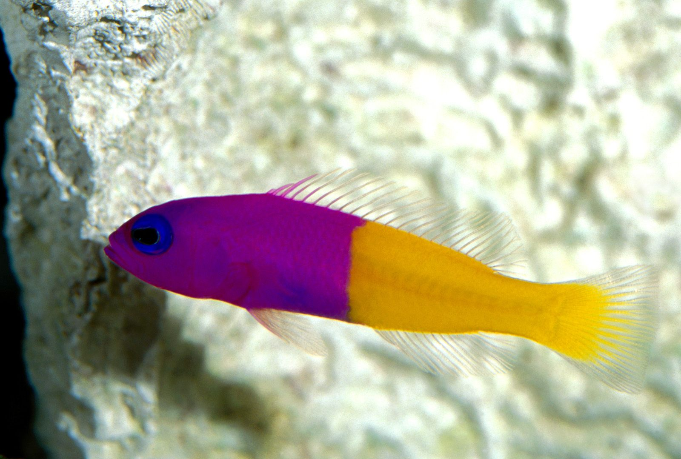
Colores Contrastantes
Colores que están mas alejados en el circulo cromático por ejemplo amarillo y violeta.

Slide 19
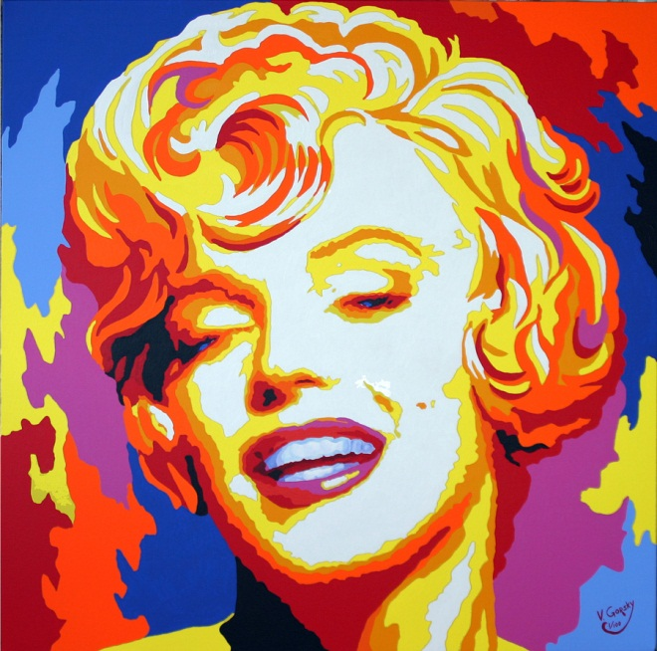
Relaciones en la mezcla de los Colores
Relación Paritaria: Cuando se mezclan dos colores en iguales cantidades.
Relación Dominante: Mezcla en la que domina un color mas que otro.
Relación Subordinada: Donde se emplea menos cantidad de color de alguno que conforma el color total, por ejemplo: amarillo limón (dominante amarillo, subordinado azul)

Slide 20
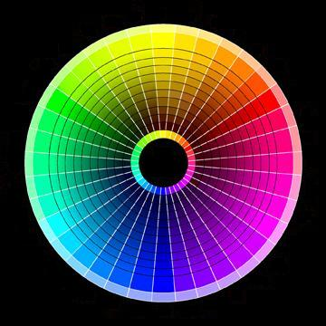
Círculo Cromático

